Slide 1
Análise e Desenvolvimento de Sistemas
MÓDULO 3 – PROJETO INTEGRADOR
Sistema web para análise de dados do COVID-19

Slide 2
Integrantes:
Carlos Caiado Fleury
Gustavo Moreira Silva
João Claudio Moreira Dias
Vitor Almeida Pires

Slide 3
Projeto WEB
Modelo MVC (Model, View and Controll).
Backend (JAVA e SpringBoot, Postgresql).
Frontend (HTML, CSS e Javascript).
PowerBI Microsoft

Slide 4
Base de Dados do Postgresql
Arquivo CSV -> https://dadosabertos.go.gov.br/dataset/sesgo-covid-19-em-goias
Arquivo nome: casos_confirmados.csv
Criação das tabelas e importar os dados para o banco (nativamente).

Slide 5
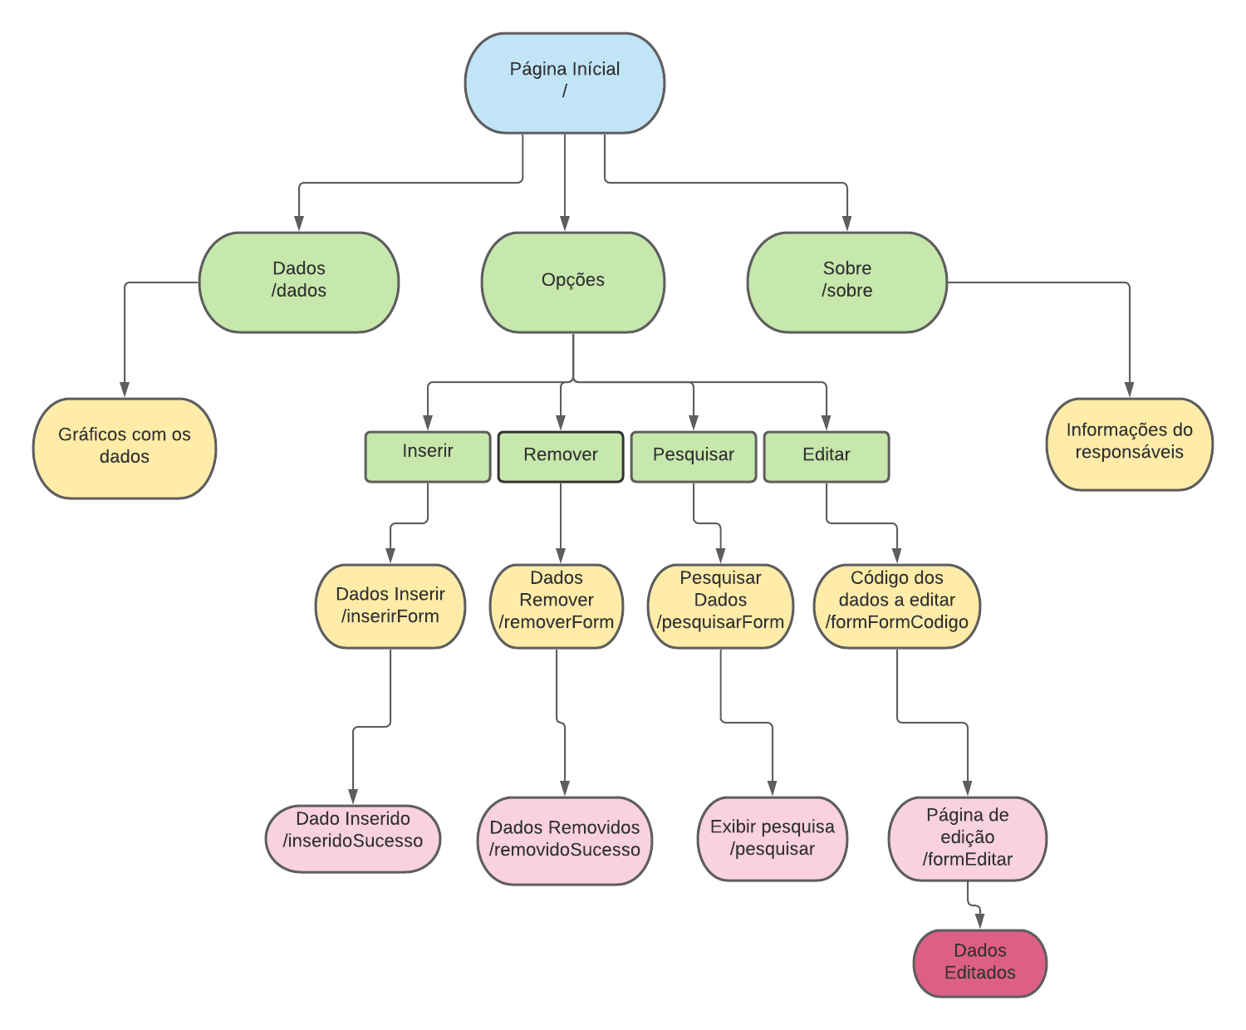
Sitemap

Slide 6
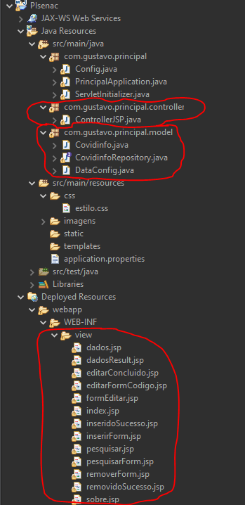
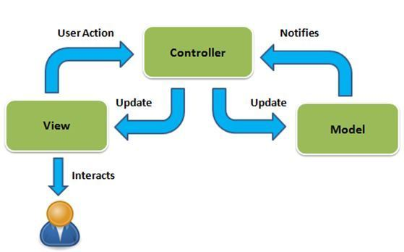
Estrutura MVC
Controller
Model
View

Slide 7
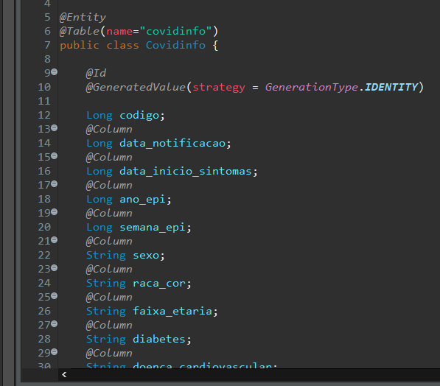
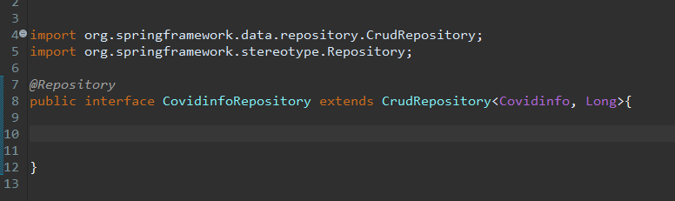
Model
Classe Covidinfo que representa uma tabela e suas colunas no banco de dados.
Uma interface CovidinfoRepository.

Slide 8
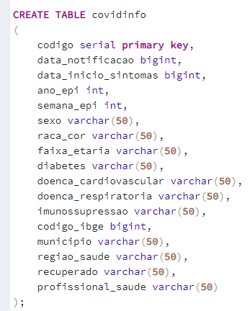
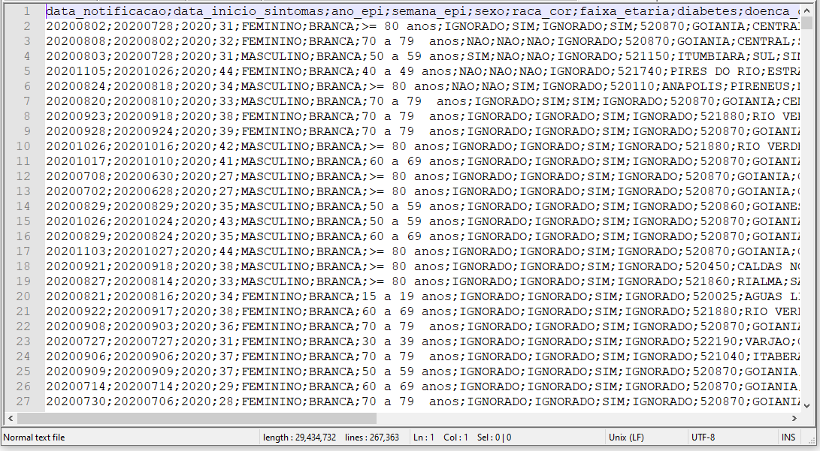
Postgresql
SQL usado para criar as tabelas no PostgreSQL
Base de dados do Estado de Goiás – arquivo CSV

Slide 9
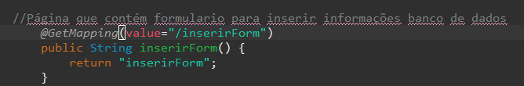
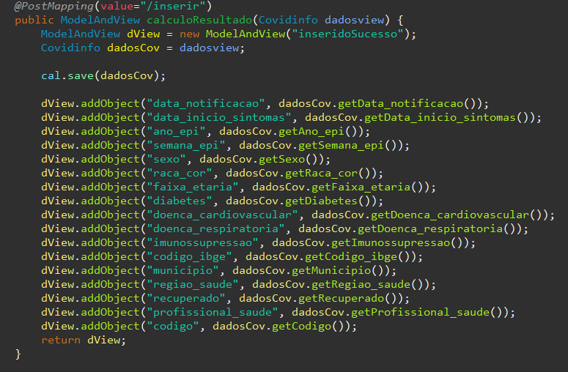
Controller

Slide 10
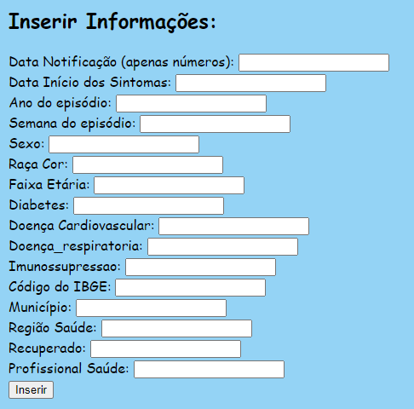
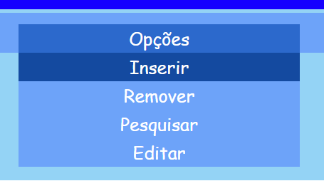
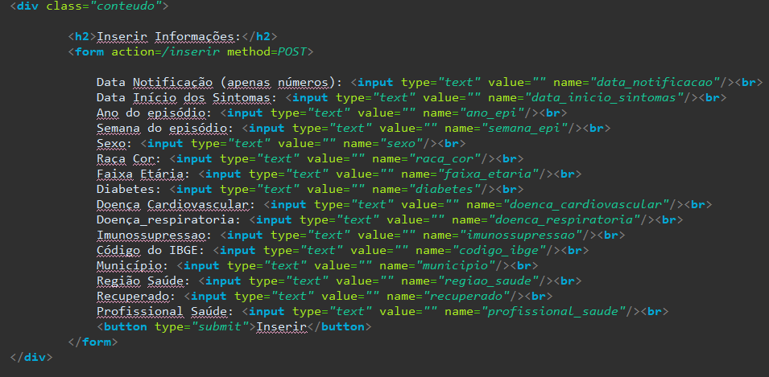
View

Slide 11
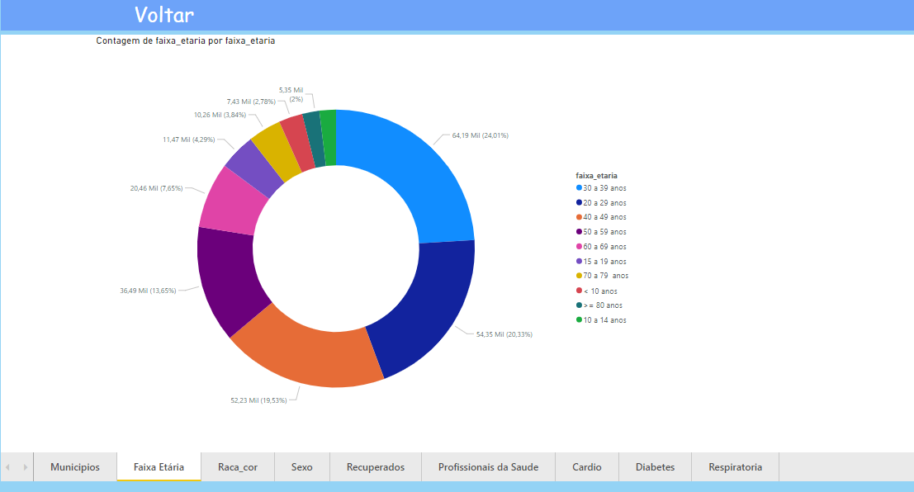
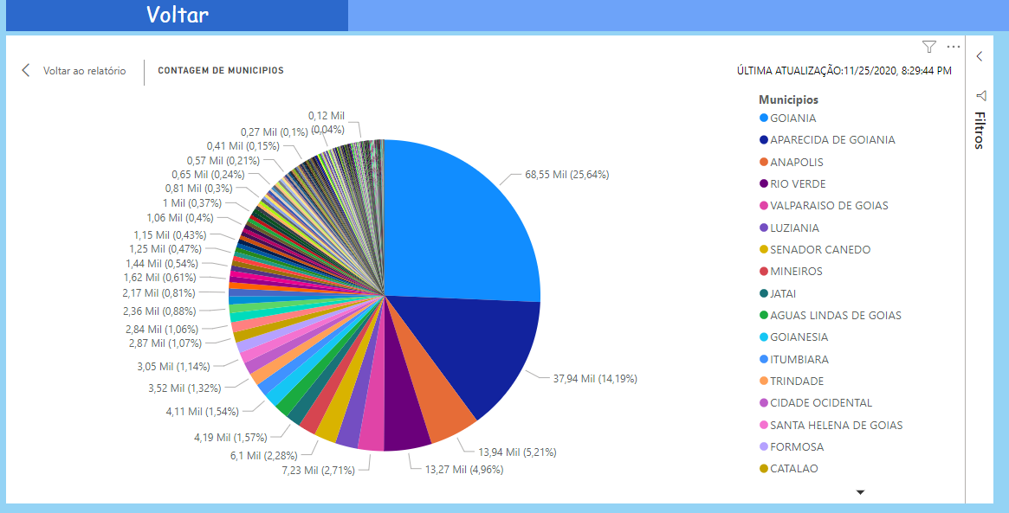
PowerBI Microsoft - Análise de dados.
Conecta ao banco de dados, gera relatórios e fornece link de incorporação a Web

Slide 12
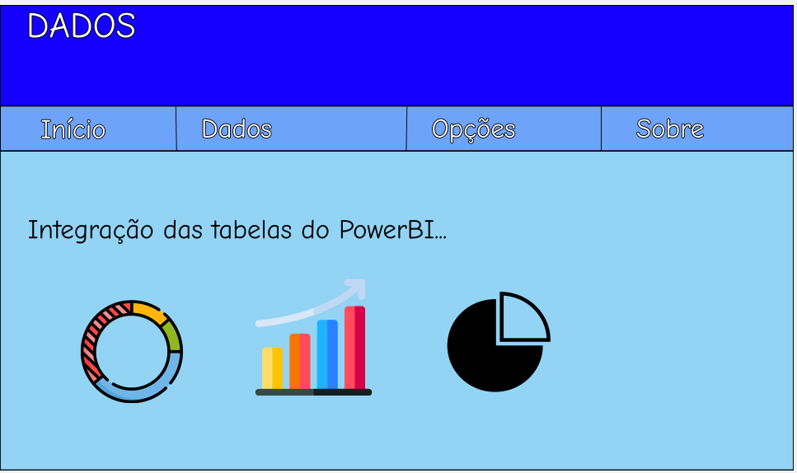
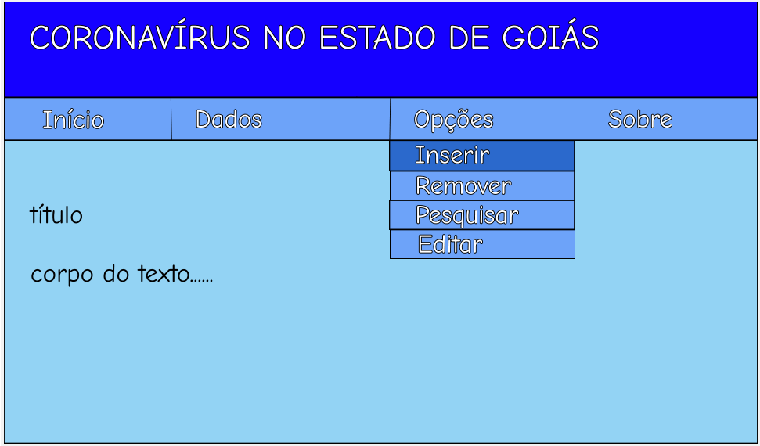
Protótipo (FIGMA). Alguns exemplos:

